Slide 1
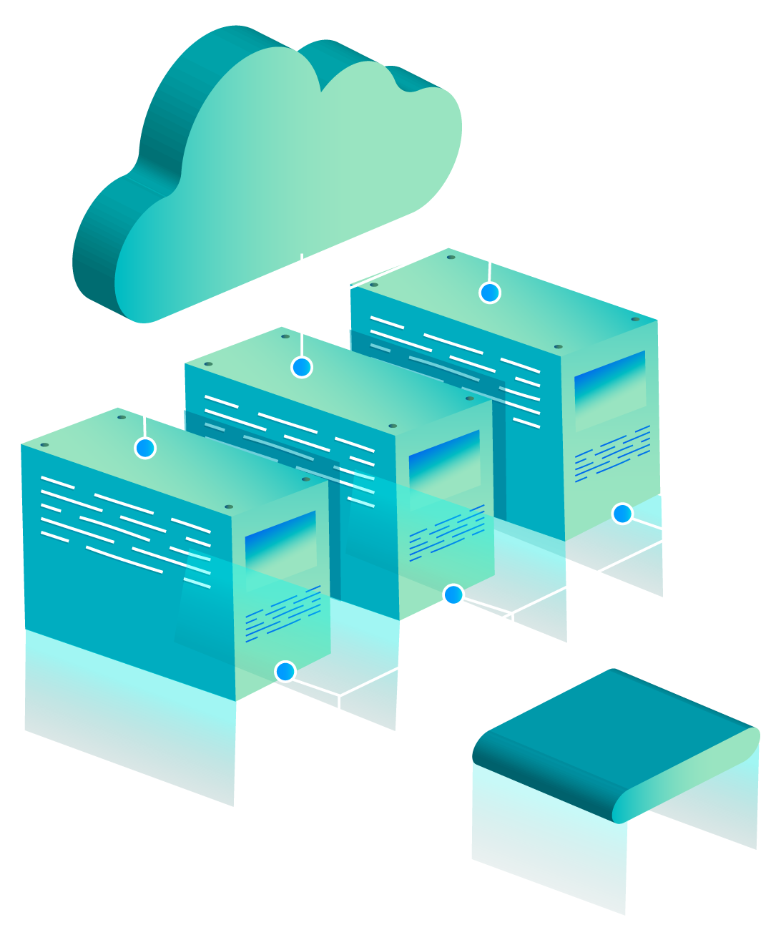

Proyecto Final HenryDS Google & Yelp
Web de Recomendación
de Hoteles

Slide 2

Team
Delfina Longo
Miguel Dallanegra
Carlos Hidalgo
Jonathan Gutierrez
Angel Prieto

Slide 3


SPTRINT 1
29 Enero 2024 – 09 Febrero 2024

Slide 4
CONTENIDO
Objetivos y KPI’s
01
Entendiendo la situación
03
Alcance
02
04
Solución Propuesta

Slide 5
CONTENIDO
4.1
Roles y Responsabilidades
4.2
Implementación y Descripción
Metodología
Cronograma
4.4
4.3
04 Solución Propuesta

Slide 6



Slide 7

01
Entendiendo la Situación

Slide 8
Entendiendo la Situación
En un mercado saturado de plataformas de reservas de hoteles, HotelWise se destaca como un oasis de calidad y confiabilidad. No nos conformamos con ofrecer una simple comparación de opciones de alojamiento; nuestra misión es proporcionar una experiencia de usuario excepcional y de primer nivel que va más allá de las expectativas tradicionales.

Slide 9
¿Qué nos diferencia de los demás?
Selección Cuidadosa de Hoteles: En HotelWise, nos enorgullece ofrecer una cuidadosa selección de hoteles de alta calidad. No se trata solo de proporcionar opciones; se trata de garantizar que cada hotel en nuestra plataforma cumplirá a cabalidad las expectativas del usuario.
Reseñas Auténticas y Detalladas: Entendemos la importancia de la transparencia y la confianza en la industria hotelera. Por eso, cada reseña en HotelWise es proporcionada por viajeros reales que han experimentado de primera mano lo que cada hotel tiene para ofrecer. Creemos en la honestidad y la integridad en cada paso del camino.

Slide 10
Información Confiable sobre Zonas Seguras: La seguridad de nuestros usuarios es una prioridad absoluta. Por eso, ayudaremos a encontrar el hotel perfecto, sino que también te proporcionamos información confiable sobre las zonas seguras de cada destino. Queremos que nuestros usuarios viajen con tranquilidad y confianza, sabiendo que están en buenas manos.
En HotelWise, no solo estamos en el negocio de ofrecer habitaciones de hotel; estamos en el negocio de crear recuerdos inolvidables y experiencias de viaje extraordinarias. Si estás buscando invertir en una plataforma que se enorgullece de su compromiso con la calidad, la transparencia y la satisfacción del cliente, HotelWise es la elección perfecta.

Slide 11


02
Alcance del Proyecto

Slide 12
Alcance del Proyecto
El proyecto parte con la base de datos de Estados Unidos, donde se centrará la atención principalmente en el rendimiento del tiempo de retorno de información y el valor otorgado por la analítica para el convencimiento del Usuario al momento de la elección del Hotel recomendado.
La ejecución de este constará de 6 semanas donde se utilizarán Sprint’s para la división de tareas a realizar y metas a cumplir, donde en el primer sprint semana 1 y 2 se definen los objetivos, metodologías, tecnologías, tareas y roles. La Semana 3 y 4 se realizará la extracción, disposición y análisis de datos; y por último la semana 5 y 6 el desarrollo del sistema de recomendación mediante machine learning. En paralelo a las semanas 3, 4, 5 y 6 se llevará a cabo el diseño y despliegue de la web.
El mismo será escalable gracias a que se implementará un flujo de extracción y disposición de datos automatizado, por lo que permitirá en un futuro ir agregando países junto con su división política.

Slide 13
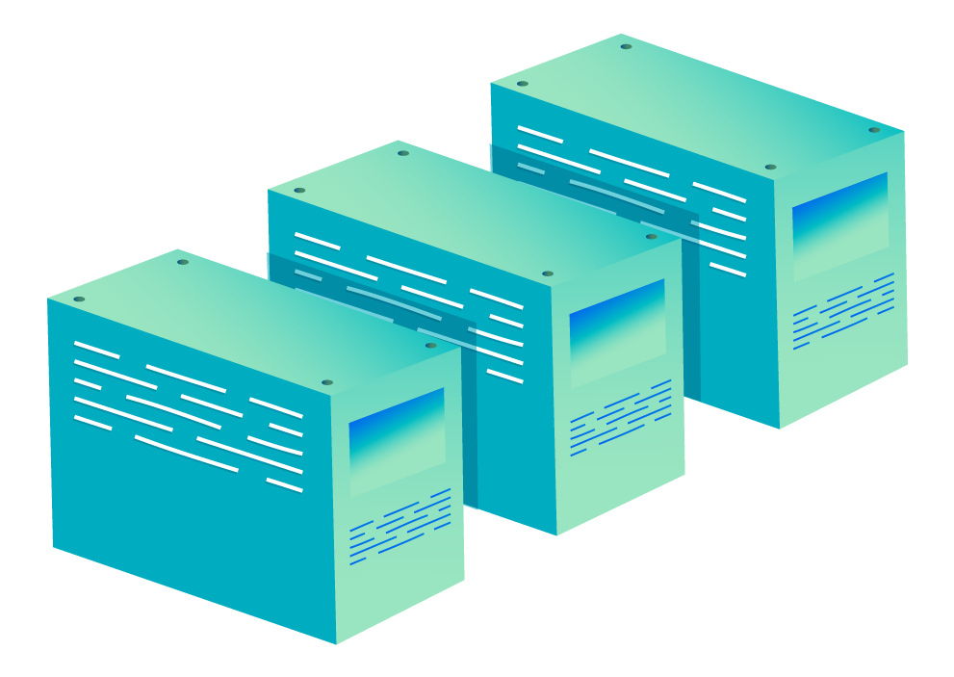
03
Objetivos y KPI’s

Slide 14

Objetivo General
Presentar una plataforma web que realice recomendaciones de hoteles, mediante machine learning utilizando las comodidades y zona geográfica preferidas por el usuario, donde el tiempo de muestra de la recomendación sea menor a 90 segundos, utilizando herramientas en la nube con un tiempo de implementación no mayor a 6 semanas.

Slide 15
Objetivos Específicos
Crear dos bases de datos una para filtrar las zonas utilizando Cloud SQL y para el modelo de machine learning con Firestore (Firebase).
Crear Análisis de datos con Looker para medir rendimiento de la plataforma y mostrar indicadores clave para convencer al usuario de la recomendación del hotel.
Crear un modelo de recomendación utilizando AutoML para la generación de valor obtenido de los datos al usuario.
Crear una plataforma web intuitiva y eficiente al momento de realizar recomendaciones al usuario.

Slide 16
KPI’s
De Plataforma
Tiempo de obtención de datos de Cloud SQL.
Tiempo de obtención de datos de Firestore.
Tiempo de proceso de ML.

Slide 17
KPI’s
De Usuario
Porcentaje de similitud de amenidades del hotel con relación a las amenidades preferidas del usuario.
Distancia del punto o zona de interés del usuario.
Porcentaje de reseñas positivas sobre las amenidades del hotel.
Índice de seguridad de la zona del hotel.
Demanda por meses o época.

Slide 18

04
Solución Propuesta

Slide 19










4.1 Implementación del Stack Tecnológico
Google Cloud Platform
Cloud Storage
Auto ML
Cloud SQL
Cloud Composer
Big Query
Firestore
Cloud API’s
Looker
OBS: de no funcionar Composer se estaría reemplazando por Workflow.

Slide 20
4.1 Descripción del Stack
Cloud Storage: se almacenarán en los Buckets los datos en brutos a ser procesados por los flujos de datos y los DAG’s junto con los operadores de Python.
AutoML: Herramienta para la elaboración del producto de Machine Learning, recomendación de hoteles.
Composer: Airflow – Orquestador donde estará deployado los DAG’s, encargado de transmitir los datos limpios y extraídos de otras fuentes.
Looker: Herramienta para la elaboración y visualización de Dashboards.
Cloud API’s: conexión a otras bases de datos para la obtención de datos significativos para enriquecer la base de datos.
Cloud SQL y Firestore: Base de datos.
Big Query: encargado de realizar la conexión entre las Bases de datos y otros flujos de trabajo.

Slide 21
4.2
Roles y Responsabilidades

Slide 22
Data Engineers
Jonathan Gutiérrez (Reviews) | Angel Prieto (Meta-Data)
Las responsabilidades incluyen la creación y gestión de entornos en Google Cloud Platform (GCP), configuración y administración de flujos de datos automatizados en Apache Airflow, y la creación y mantenimiento de un Data Warehouse en Cloud SQL y Firestore, abarcando el diseño de esquemas, desarrollo de procesos ELT y gestión continua para optimización y calidad de los datos.

Slide 23
Data Analysts
Delfina Longo | Carlos Hidalgo
Las responsabilidades abarcan la implementación y administración de bases de datos en BigQuery, el desarrollo de paneles interactivos en Looker Studio para análisis de datos, y la organización de tareas y seguimiento del progreso mediante la plataforma ClickUp. Además, se incluye la creación y mantenimiento de KPIs específicos.

Slide 24
Data Scientist | Web Master
Miguel Dallanegra
Las responsabilidades abarcan la selección del entorno de trabajo, biblioteca y modelo de machine learning, para luego implementarlo, entrenarlo, evaluarlo y validarlo, de manera que finalmente pueda ser desplegado y puesto en producción, devolviendo recomendaciones de hoteles.
Diseño y desarrollo del sitio web del proyecto, implementando las características y funcionalidades necesarias para poder hacer las mejores recomendaciones de hoteles. Dando a los clientes una experiencia superadora y otorgando información clara sobre sus consultas, haciendo hincapié en la facilidad para navegar el sitio.

Slide 25
4.3
Metodología

Slide 26
4.3 Metodología de trabajo
El proyecto se divide en 3 etapas denominadas Sprints, cada sprint constará de 2 semanas, donde en cada una tendrá 3 reuniones mediante google meet, en esta los miembros del equipo harán reporte sobre el trabajo realizado, los inconvenientes y la labor que realizarán de cara al próximo meet; mientras que el Mentor dará feedback a las tareas realizadas.

Slide 27

Sprint 1
29 de enero al 09 de febrero de 2024
Entendimiento de la problemática.
Documentación de Alcance, Objetivos.
KPI’s.
Implementación del Stack.
Github y EDA preliminar.
Planificación – Gantt.

Slide 28
Sprint 2
12 al 23 de febrero de 2024
Creación de entornos GCP.
Creación de flujo de datos automatizados en Composer.
Creación del Data Warehouse en Cloud SQL y Firestore.
Análisis de datos preliminar.
MVP Dashboards.
MVP producto ML.

Slide 29
Sprint 3
26 de febrero al 09 de marzo de 2024
Dashboards final.
Reportes geográficos.
Storytelling (relacionar KPI’s e Insights).
Producto ML Ajustado.
Demo general del proyecto.
Correcciones y retoces en base a feedback de Mentor y Product Owner.
Entregable final.
Documentación.

Slide 30
4.4
Cronograma

Slide 31
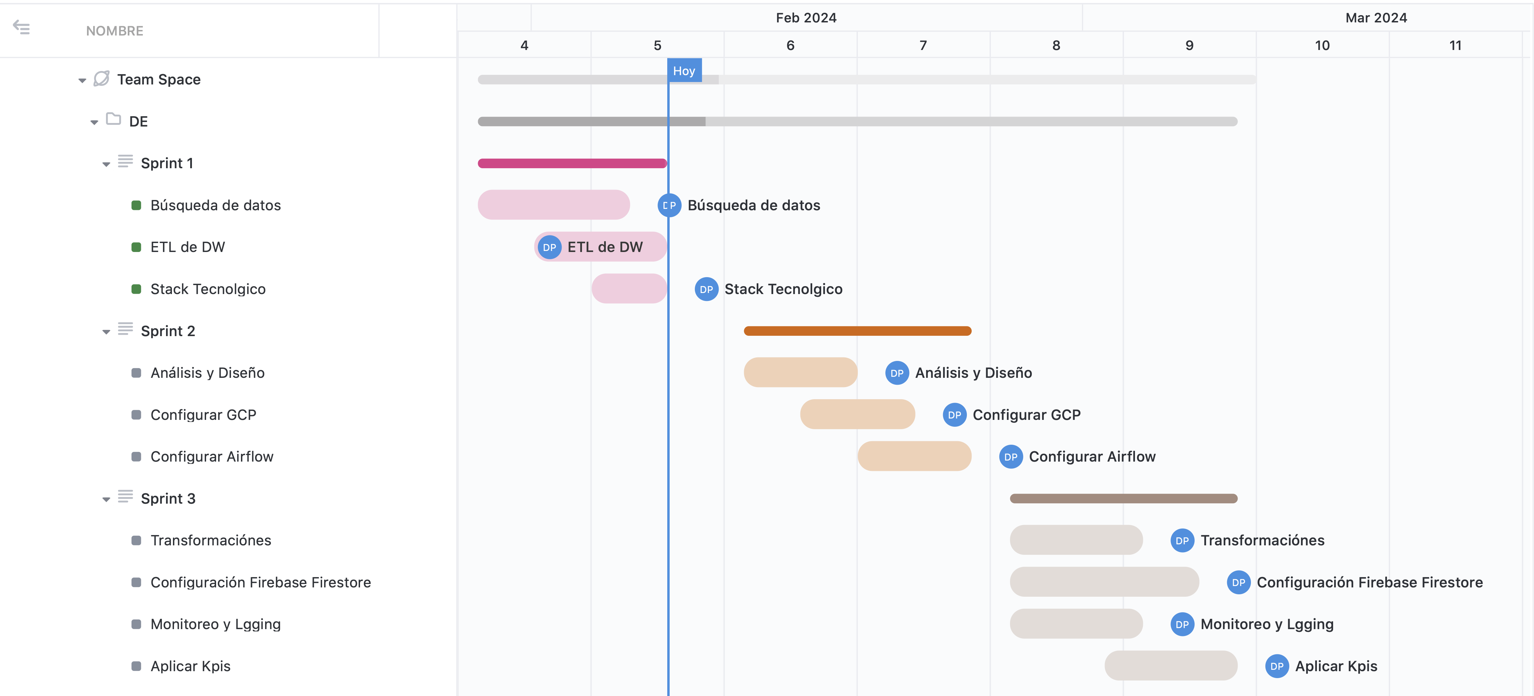
Gantt – Data Engineering

Slide 32
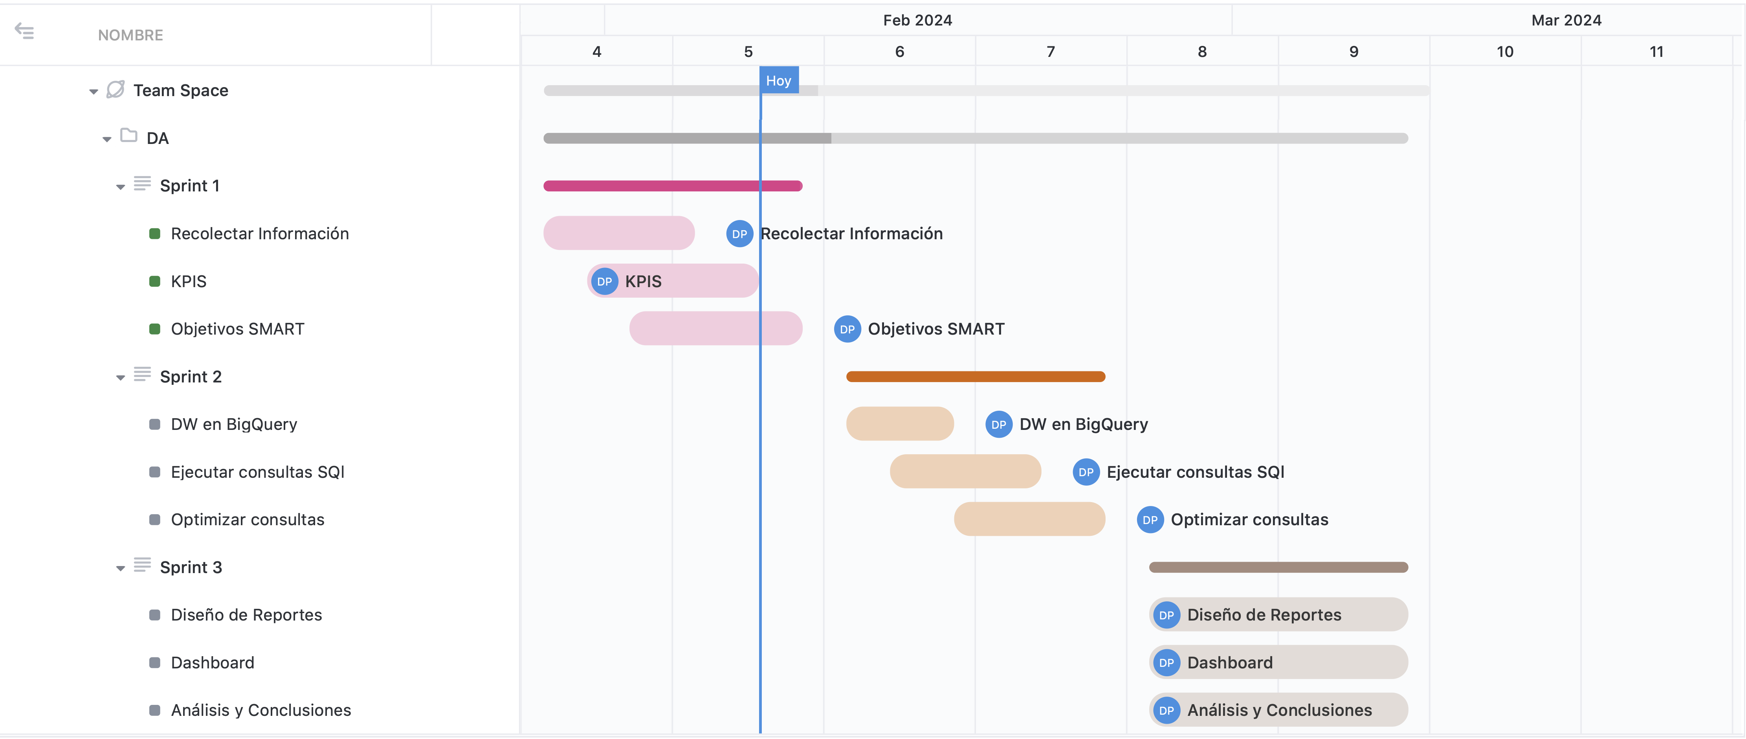
Gantt – Data Analysis

Slide 33
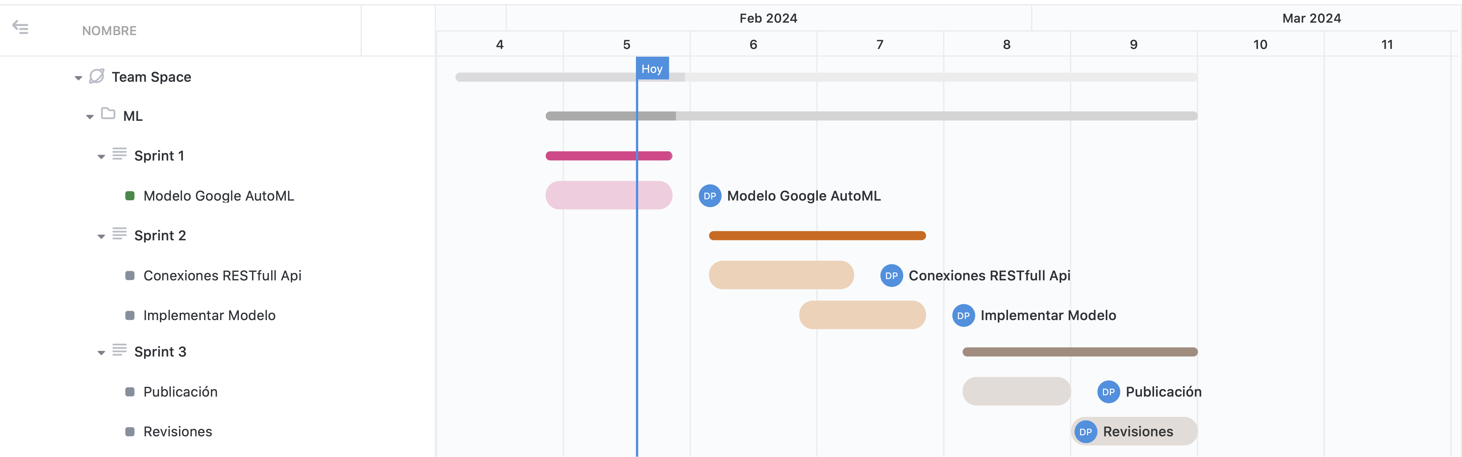
Gantt – Machine Learning

Slide 34
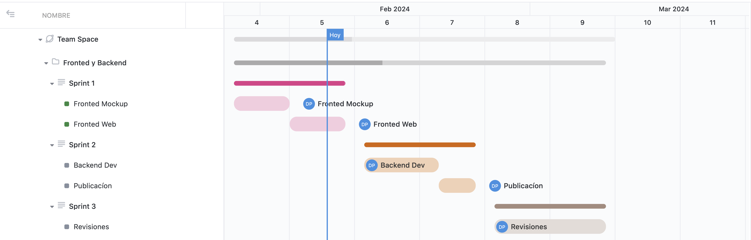
Gantt – Web Design

Slide 35







APÉNDICE

Slide 36
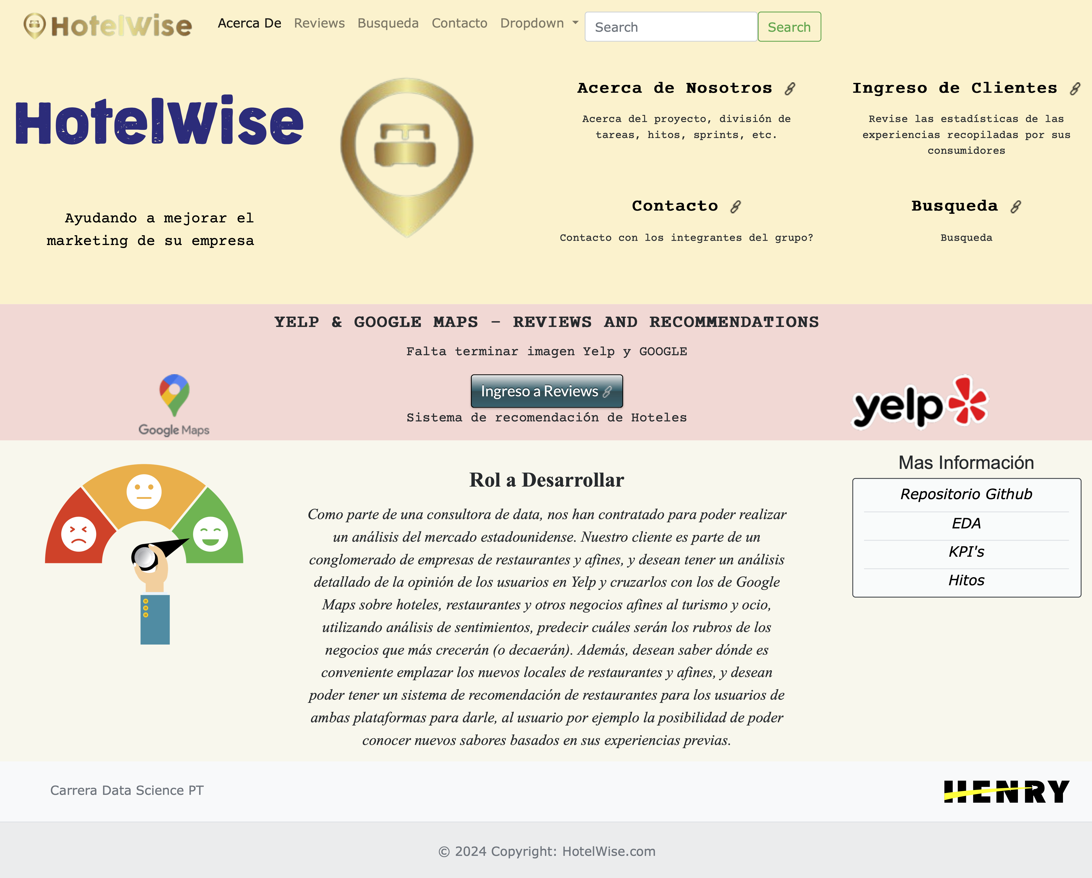
SCREENSHOTS
HOME

Slide 37
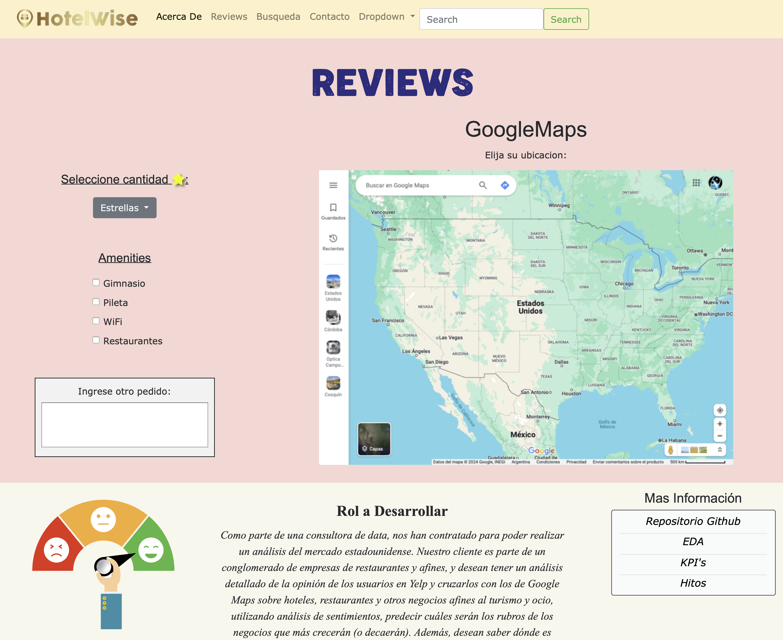
SCREENSHOTS
REVIEWS

Slide 38

Agradecimientos
¿Preguntas?

Slide 39


CONTACTO
Jonathan Gutierrez
Angel Prieto
Delfina Longo
Carlos Hidalgo
Miguel Dallanegra
GitHub Repository

